Slide 1

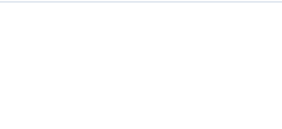
Segmentación Automática de Nódulos Pulmonares en CT
Mediante Arquitecturas de Aprendizaje Profundo
Maximiliano Morales
Escuela de Ingeniería Civil Biomédica
Universidad de Valparaíso

Slide 2

01. El Desafío Clínico
Contexto oncológico, carga radiológica de trabajo y variabilidad

Slide 3
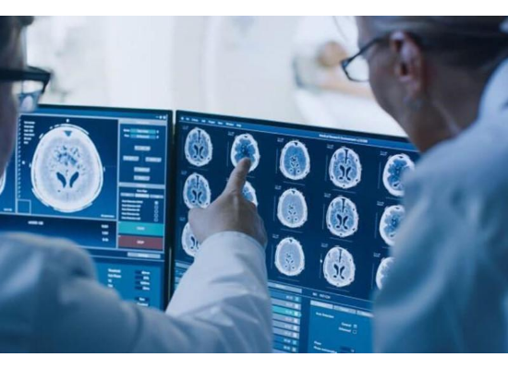
Impacto del Cáncer de Pulmón
Alta Mortalidad Oncológica
El carcinoma pulmonar es la causa principal de decesos oncológicos a nivel global. Un diagnóstico en etapas tempranas altera de forma radical las probabilidades de supervivencia.
Carga Cognitiva: Los radiólogos analizan cientos de cortes axiales bidimensionales densos por paciente.
Fatiga Visual: La inspección monótona de imágenes aumenta drásticamente el riesgo de omitir micro-nódulos.
Variabilidad: Alta tasa de discrepancia e inconsistencia diagnóstica inter-observador.

Slide 4
Desbalance de Clases Extremo
La "Aguja en el Pajar"
El desbalance de clases biológico es masivo: el nódulo representa sólo una fracción espacial ínfima del volumen total de la tomografía computarizada.
0.74%
Falla de Métricas Comunes: La entropía cruzada clásica y el Accuracy fallan debido a un sesgo masivo hacia el fondo sano.
PRESENCIA DE TEJIDO TUMORAL
Solapamiento Físico: Los valores de Unidades Hounsfield de la lesión se solapan con vasos sanguíneos y bronquios adyacentes sanos.

Slide 5
02. La Solución Propuesta
Estudio detallado de la arquitectura de Red Convolucional U-Net

Slide 6
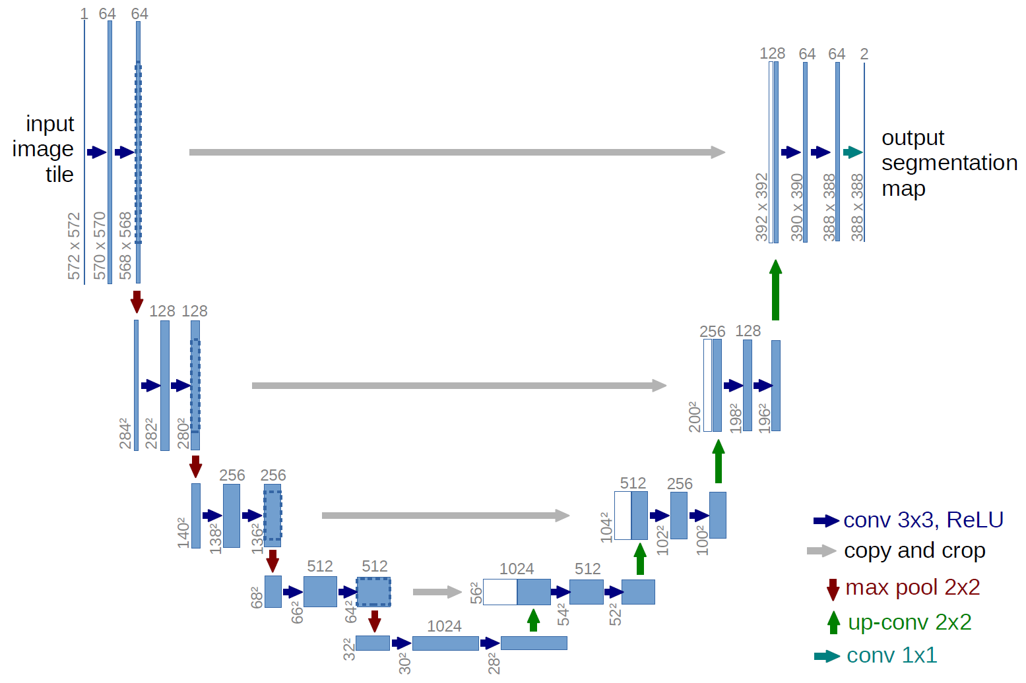

U-Net: El Estándar de Oro
Diseño Simétrico
Se implementó la arquitectura U-Net clásica por su eficiencia con datasets acotados y su diseño simétrico de contracción y expansión.
Ruta de Contracción (Encoder): Encargada de extraer características semánticas jerárquicas y contextuales complejas.
Ruta de Expansión (Decoder): Proyecta la información semántica a la resolución espacial nativa.

Slide 7


Ruta de Contracción (Encoder)
Extracción y Reducción
Submuestreo Convolucional
El objetivo del Encoder es comprender "qué" se encuentra en la imagen a través de la contracción espacial.
Se aplica una capa de Max Pooling de 2x2 con zancada (stride) de 2 al final de cada bloque jerárquico.
Cada uno de los 4 niveles de contracción aplica un bloque de doble convolución de 3x3, seguido de normalización por lotes (Batch Normalization) y funciones de activación no lineales ReLU.
Este paso reduce la dimensión espacial a la mitad en cada nivel, mientras duplica de forma simétrica el número de canales de características (1->64->128->256->512), capturando patrones espaciales macro.

Slide 8


El Cuello de Botella (Bottleneck)
Representación Latente
Densidad Semántica Máxima
Constituye la base central de la estructura en forma de "U" de la red. Conecta de forma directa los extremos más profundos del Encoder y Decoder.
Consiste en dos capas de convolución de 3x3 con 1024 canales de características combinadas.
No se aplican operaciones de submuestreo adicionales. Su función ingenieril es codificar y sintetizar la geometría del nódulo tumoral en un vector latente ultra-abstracto antes de iniciar la reconstrucción.
En este bloque, las dimensiones espaciales de la matriz se reducen a su escala mínima (16x16 píxeles), forzando una alta densidad de compresión de información.

Slide 9
Ruta de Expansión (Decoder)
Reconstrucción Espacial
Clasificación a Nivel de Píxel
El Decoder asume el rol de responder a la pregunta "dónde" se ubica la lesión dentro de la tomografía.
A través de convoluciones repetidas, el Decoder proyecta la información hasta su resolución nativa de 256x256.
Utiliza de manera sucesiva operaciones de up-sampling y convoluciones transpuestas de 2x2. Este proceso duplica la resolución espacial en cada paso, mientras reduce a la mitad el número de canales de mapas de características.
En la capa final, se implementa una convolución de 1x1 acoplada a una función de activación sigmoide, permitiendo asignar una probabilidad binaria de tejido tumoral a cada píxel individual de la imagen de entrada.

Slide 10






Skip Connections y Resolución
Conexiones Directas
Bordes Precisos
Delineación Fina
Transfieren mapas de características de alta resolución del Encoder al Decoder directamente, sin transitar por el cuello de botella.
Compensan y recuperan la pérdida irremediable de información espacial de alta frecuencia provocada por las capas de Max Pooling.
Es un factor biológico clave para aislar y delinear con precisión micro-nódulos milimétricos frente al parénquima pulmonar sano.

Slide 11
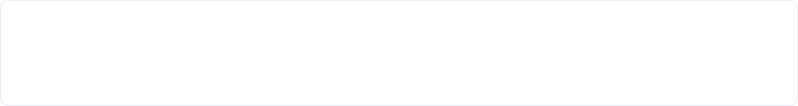
Optimización: Dice Loss
Para contrarrestar el desbalance biológico, se programó la pérdida matemática Dice Loss, centrada en el solapamiento geométrico de conjuntos:
Foco en Intersección: Optimiza de forma directa la similitud espacial entre la máscara predicha y la referencia del radiólogo.
Inmunidad: No se ve influenciada por la escala de la clase mayoritaria (fondo pulmonar sano).

Slide 12
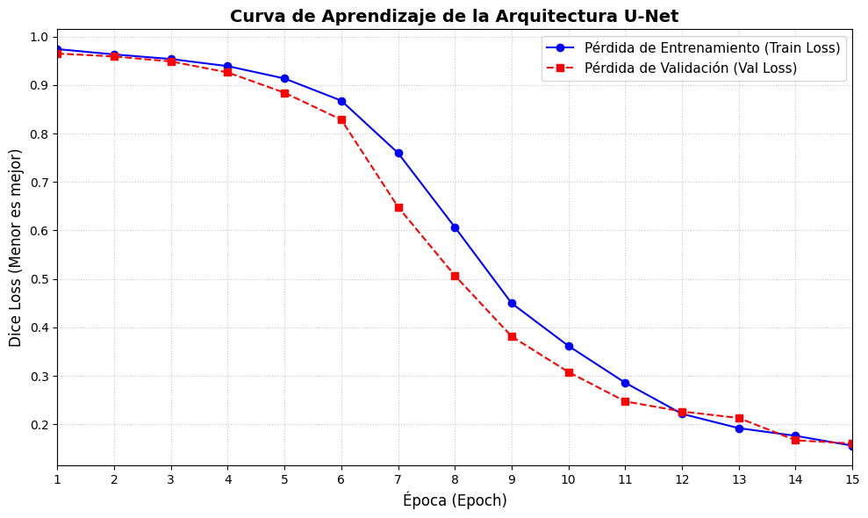
Dinámica de Entrenamiento
Convergencia óptima lograda en 15 épocas. La cercanía matemática entre curvas descarta sobreajuste (overfitting).

Slide 13
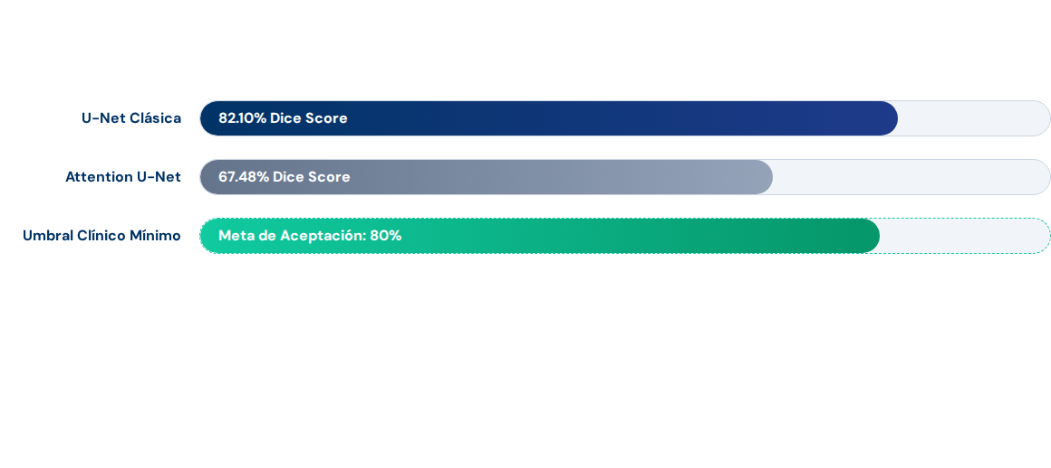
Resultados Cuantitativos
Hallazgo Clínico Clave: La U-Net clásica superó el umbral médico requerido. La variante Attention no logró converger de forma óptima en el mismo horizonte debido al incremento exponencial de parámetros libres de sus compuertas de atención frente a recursos temporales y computacionales limitados.

Slide 14
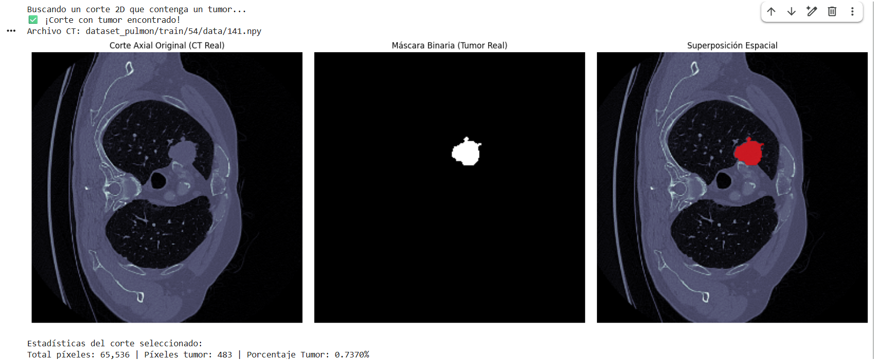
Visualización del Dataset (Caso Real)
Análisis de Datos y Desbalance
Visualización real de la carga y pipeline matricial dentro del entorno científico desarrollado en Python.
Caso de Estudio: Representación del archivo 141.npy, donde la firma del tumor ocupa únicamente el 0.7370% de los píxeles totales.
Correlación Espacial: El modelo logra predecir y ajustar de forma robusta nódulos pulmonares de escalas milimétricas.

Slide 15
Conclusiones y Trabajo Futuro
Viabilidad Clínica: El modelo clásico propuesto es clínicamente aceptable, superando de forma robusta la meta de coeficiente Dice del 80%.
Eficiencia Computacional: La optimización del modelo U-Net base resulta óptima bajo limitaciones operacionales de hardware y tiempo.
Trabajo Futuro - 3D U-Net: Transición directa hacia convoluciones volumétricas tridimensionales para capturar la continuidad inter-corte axial.
Data Argumentation Clínico: Integración de transformaciones elásticas y espaciales para robustecer la red ante variaciones entre fabricantes de tomógrafos.

Slide 16

¿Preguntas?
Agradezco sinceramente su atención.
Maximiliano Morales
Escuela de Ingeniería Civil Biomédica | Universidad de Valparaíso

